Slide 1
UV-B
測量紫外線-B含量

Slide 2
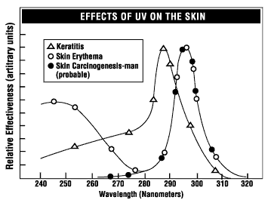
簡介
本教案實作一個簡單的紫外線傳感器, 並將讀數顯示在螢幕上。這個傳感器編碼簡單，無需下載程式庫。
ML8511紫外線傳感器檢測280-390nm光。這被歸類為UVB（燃燒射線）光譜和大部分UVA（曬黑射線）光譜的一部分。它輸出的模擬電壓與測得的紫外線強度（mW / cm2）呈線性關係。

Slide 3
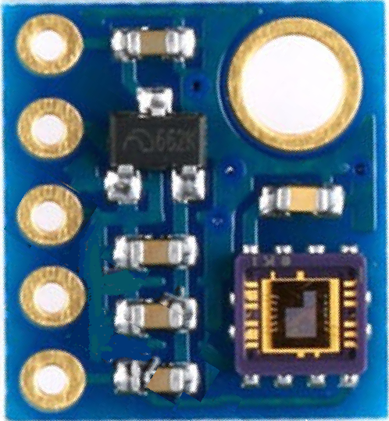
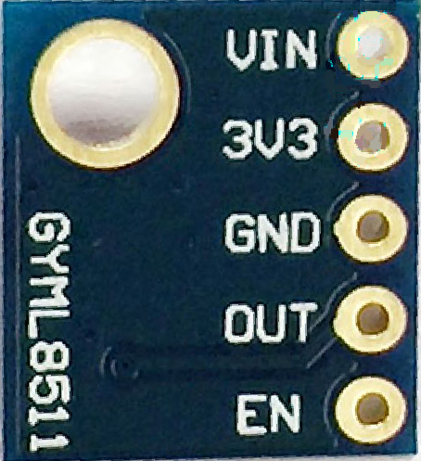
物料清單
Arduino Nano
Bread board
8 Jumper Wires
GY-8511紫外線傳感器模塊GYML8511

Slide 4
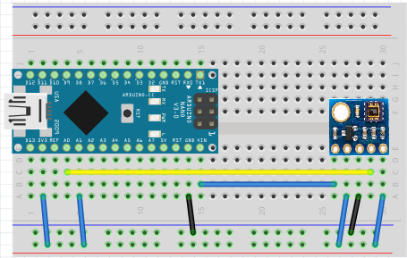
UV 傳感器
3.3V 連線到 正極 (+)
OUT 連線到Arduino A0
GND 連線到 負極 (-)
EN 連線到 正極 (+)
(如有VIN， 可漏空， 或連線到5V)
Arduino
3.3V 連線到 正極 (+)
GND 連線到 負極 (-)
A1 連線到 正極 (+)
線路圖

Slide 5
線路安排
這個例子使用了一個巧妙的技巧：模數轉換完全依賴於VCC。 我們猜測這是5V，但如果電路板由USB供電，則可能高達5.25V或低至4.75V。由於這個未知窗口，它使得ADC相當不准確。在多數情況下。為了解決這個問題，我們使用非常精確的板載3.3V參考（準確度在1％以內）。所以做一個在3.3V引腳（A1）上的ADC，然後將其與傳感器的讀數進行比較，我們可以推斷無論VIN是什麼（只要它高於3.4V），它都是真實的讀數。

Slide 6
程式碼
CODE

Slide 7
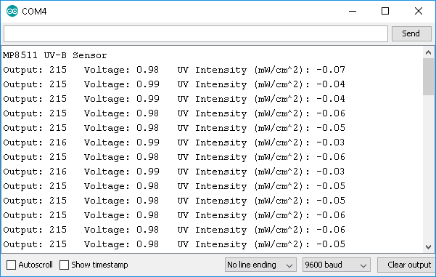
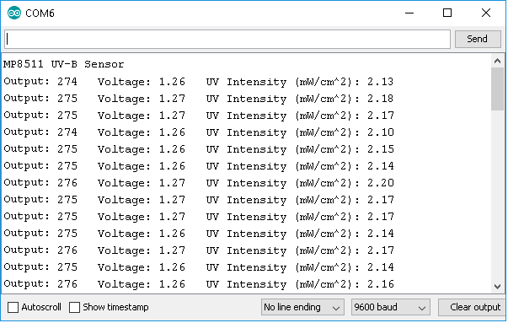
結果（左為室內，右為室外）

Slide 8
THANKS!

